Slide 1
单片机原理及工程应用
21世纪高等学校计算机规划教材
电子工业出版社

Slide 2
第7章 MCS-51单片机的扩展技术
本章教学基本要求
1．掌握MCS-51单片机I/O接口扩展技术，以I/O接口芯片8255和TTL芯片实现I/O接口扩展。
2．掌握半导体存储器的基本概念及MCS-51存储器的扩展技术。
3．掌握MCS-51单片机访问外部存储器的软件编写方法。
重点与难点
1．8255接口芯片的寄存器控制方法。
2．单片机读/写SPI串行存储器的软件编写方法。
Notes:
欢迎辞

Slide 3
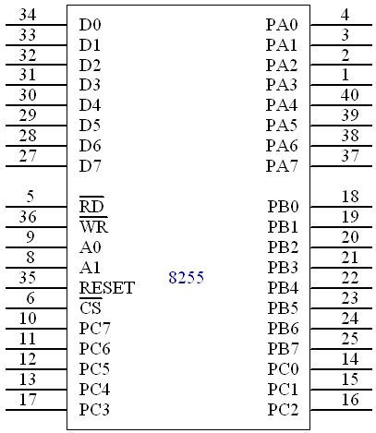
7.1 MCS-51单片机的I/O口扩展技术
MCS-51有4组8位I/O口，共占用32个引脚：P0、P1、P2和P3口。P0口、P2口通常作为总线使用，即P0口工作于地址总线低8位和数据总线，P2口工作于地址总线高8位；P3口通常工作于第二功能，即特殊功能。这样，MCS-51单片机真正可以使用的普通I/O管脚非常少，在测控应用场合中，需要进行I/O接口扩展。
2．8255的引脚说明
7.1.1 用8255扩展并行I/O接口
1．8255芯片简介
Intel 8255是一种可编程控制的输入/输出接口芯片，即可以通过命令字用软件对其进行控制，来选择或改变其功能。8255具有3个8位的并行I/O口，具有三种工作方式，可通过程序改变其功能，使用灵活方便，通用性强，可作为单片机与多种外围设备连接时的中间接口电路。

Slide 4
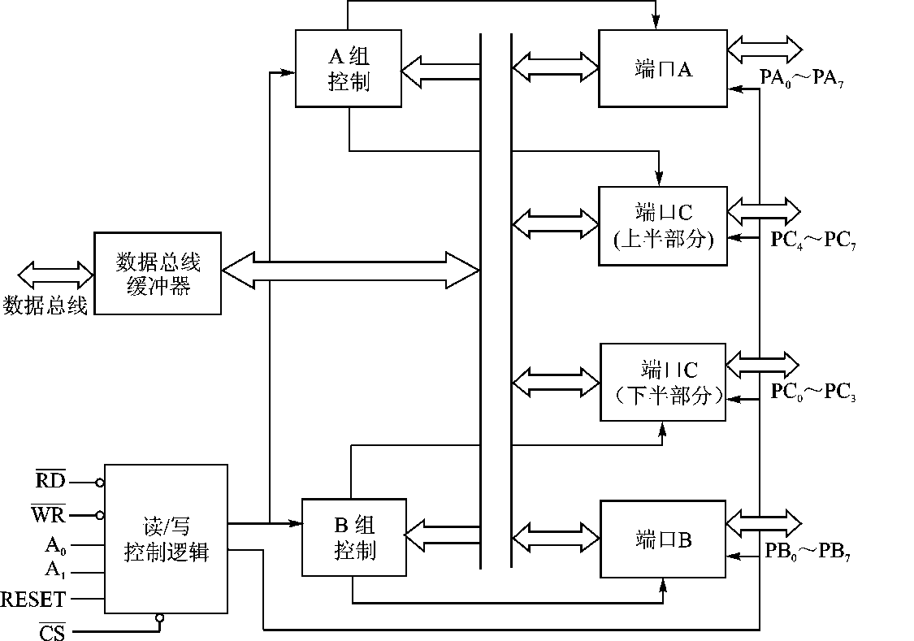
7.1.1 用8255扩展并行I/O接口
3．内部结构
8255内部包括三个并行数据输入/输出端口，两个工作方式控制电路，一个读/写控制逻辑电路和8位数据总线缓冲器。
通常A口、B口作为输入/输出端口。C口既可以作为输入/输出端口，又可以作为控制/状态信息端口。C口在“方式控制字”的控制下可分为两个4位端口（高4位PC4～PC7，低4位PC0～PC3），分别与A口和B口配合使用，作为控制信号输出和状态信息输入端口。
（3）总线数据缓冲器
（4）读/写控制逻辑电路
工作方式控制电路有两个，一个是A组控制电路，一个是B组控制电路。这两组控制电路具有一个控制命令寄存器，用来接收单片机发来的控制字，以决定两组端口的工作方式，也可根据控制字的要求对C口进行位操作。

Slide 5
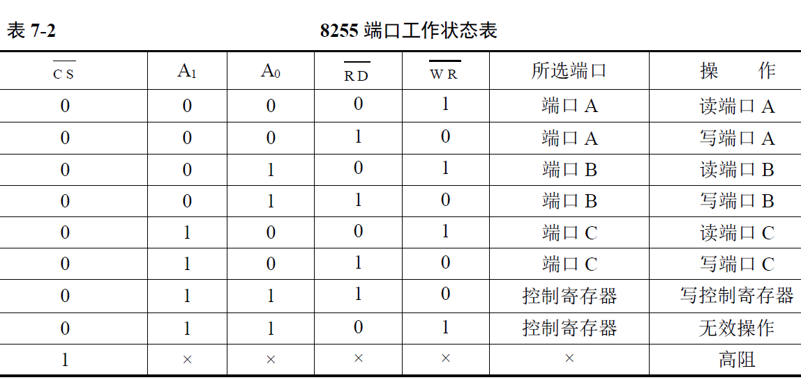
7.1.1 用8255扩展并行I/O接口
读/写控制逻辑电路用来实现对8255的硬件管理，包括芯片的选择、端口的寻址以及数据的传送方向。各端口的工作状态如表7-2所列。
4．工作方式
8255在使用前要写入一个方式控制字，选择A、B、C三个端口各自的工作方式，共有三种。

Slide 6
7.1.1 用8255扩展并行I/O接口
（1）工作方式0
工作方式0是一种基本的输入/输出方式。这种工作方式中，A口、B口及C口的两个4位口中任何一个端口都可以由程序设定为输入或输出。作为输出口时，输出数据被锁存；作为输入口时，输入数据不锁存。工作方式0适用于无条件数据传送和查询方式数据传送。按照查询方式工作时，A口、B口可作为两个数据输入/输出端口，C口的某些位可作为这两个端口的控制/状态信号线。
（2）工作方式1
工作方式1是一种选通式输入/输出工作方式。在这种工作方式下，A、B、C三个口分为两组。A组包括A口和C口的高4位，A口可由编程设定为输入口或输出口，C口的高4位则用来作为A口输入/输出操作的控制和同步信号；B组包括B口和C口的低4位，B口可由编程设定为输入口或输出口，C口的低4位则用来作为B口输入/输出操作的控制和同步信号。A口和B口的输入数据或输出数据都被锁存。

Slide 7
7.1.1 用8255扩展并行I/O接口
（3）工作方式2
方式2为双向选通输入/输出方式，是方式1输入和输出的组合，即同一端口的信号线既可以输入又可以输出。由于C口的PC7～PC3定义为A口工作在方式2时的联络信号线，因此只允许A口工作在方式2，联络信号定义如图11-3所示。
5．8255初始化编程
8255的A，B，C三个端口的工作方式是在初始化编程时，通过向8255的控制端口写入控制字（内部寄存器）来设定的。8255控制字有两个：方式控制字和置位/复位控制字。

Slide 8
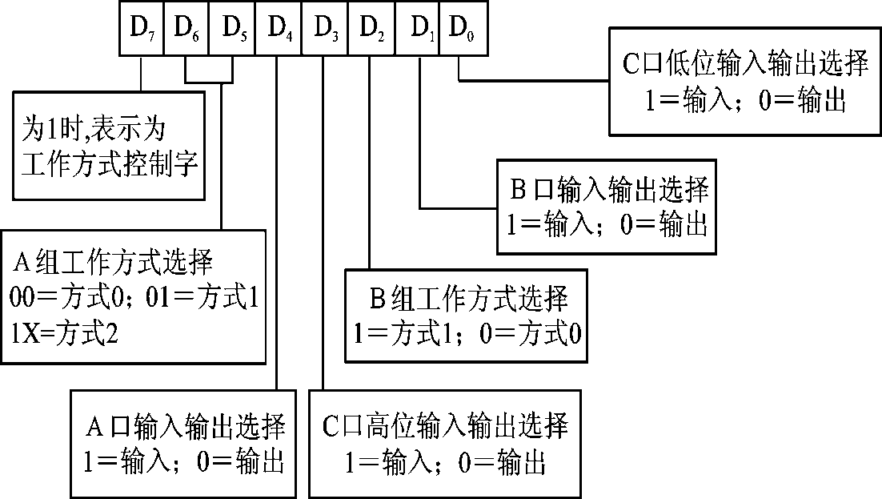
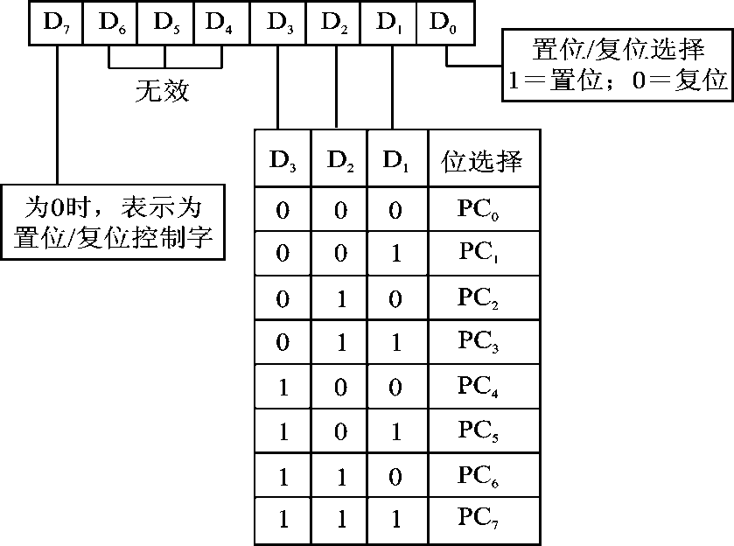
7.1.1 用8255扩展并行I/O接口
（1）方式控制字的格式
（2）C口置位/复位控制字的格式
（3）8255初始化编程
8255的初始化编程比较简单，A口、B口只需要将工作方式控制字写入控制端口即可；C口置位/复位控制字的写入只对C口指定位输出状态起作用，对A口和B口的工作方式没有影响，因此当需要指定C口某一位的输出电平时，只需在初始化时写入C口的置位/复位控制字。

Slide 9
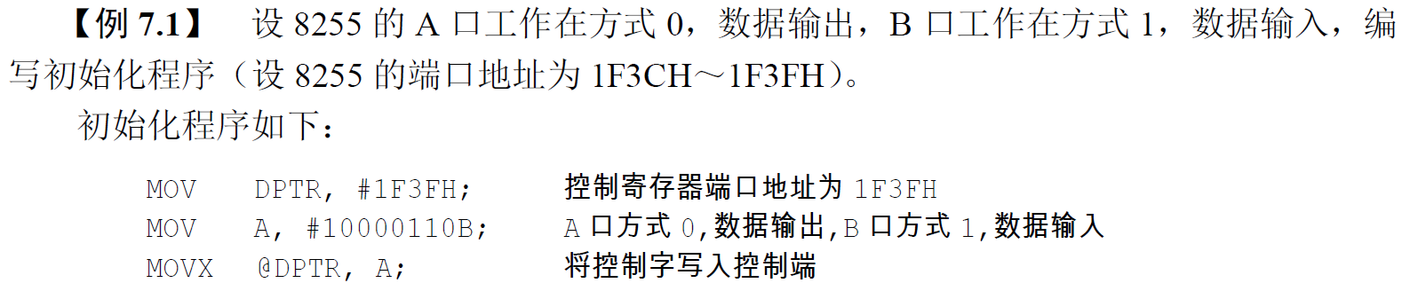
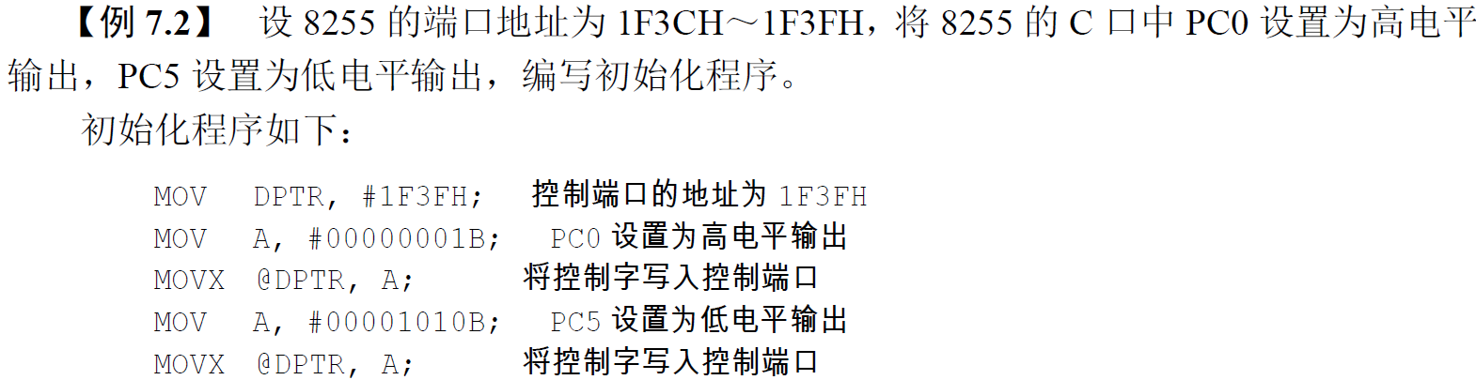
7.1.1 用8255扩展并行I/O接口
8255端口地址是相邻，且相邻地址差“1”，则说明CPU地址线A1、A0与8255的地址线A1、A0一一对应。

Slide 10
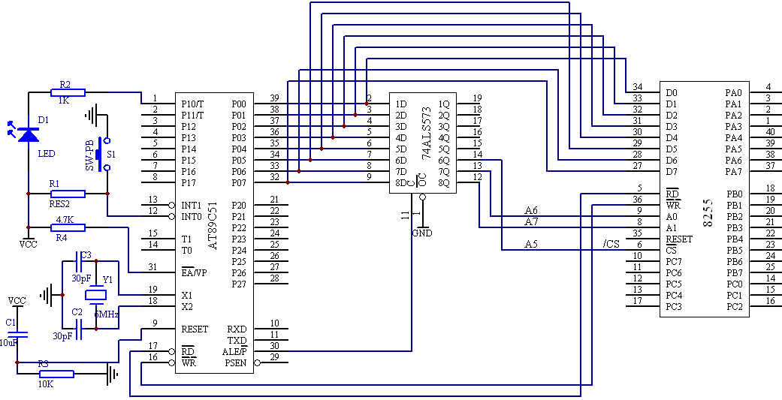
7.1.1 用8255扩展并行I/O接口
上图是MCS-51扩展1片8255的电路图。74ALS573是地址锁存器，P0.6、P0.7经74ALS573与8255的地址线A0、A1连接；P0.5经74ALS573与8255片选/CS端相连，其他地址线悬空。
图中，若地址用16位表示，其他未使用的地址线全设为1，则8255的A、B、C及控制口地址分别为：
A 口： 1FH； B 口： 5FH
C 口： 9FH； 控制寄存器： DFH

Slide 11
7.1.1 用8255扩展并行I/O接口
MOV A, #90H ; A口方式0输入，B口、C口输出的控制字送A
MOV R0,#0DFH ;控制寄存器地址→R0
MOVX @R0, A ;方式控制字→控制寄存器
MOV R0, #1FH ;A口地址→ R0
MOVX A, @R0 ;从A口读数据
MOV R0, #5FH ;B口地址→ R0
MOV A, #0AAH ;要输出的数据0AAH→A
MOVX @R0, A ;将0AAH送B口输出
MOV R0, #9FH ;C口地址→ R0
MOV A, #55H ;55H→A
MOVX @R0, A ;将数据55H送C口输出
在8255与MCS-51硬件电路实现中，CPU与8255的地址线有多种连接方式，因此8255的寄存器端口地址也将有多种编码。在软件设计中，必须正确配置8255的控制寄存器，才能合理使用8255的各个端口。
实现MCS-51单片机I/O接口扩展时，CPU访问外扩的I/O接口和外部数据存储器使用相同的指令，均使用MOVX指令。

Slide 12
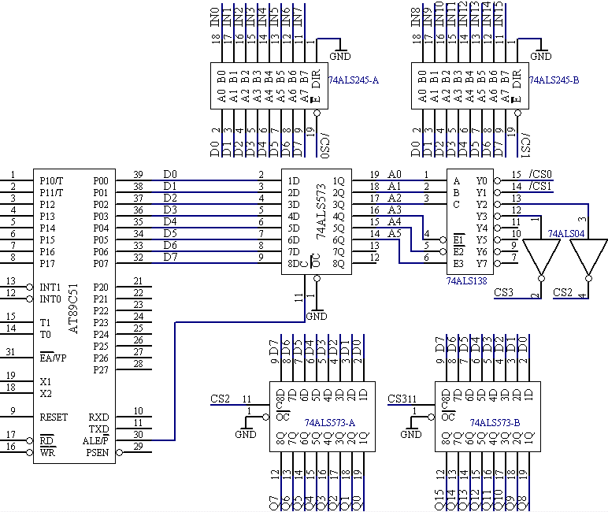
7.1.2 用74系列芯片扩展并行I/O接口
在MCS-51单片机应用系统中，在采用TTL芯片实现MCS-51单片机I/O接口扩展时，通常采用单片机总线，配合地址译码实现输入和输出接口的扩展。作为输出的端口时，要求具有信号锁存功能，因此得选用具有锁存功能的芯片（如74ALS573/373）；输入时，根据数据是常态还是暂态，要求接口芯片应能三态缓冲，或具有选通功能（如74ALS245）。

Slide 13
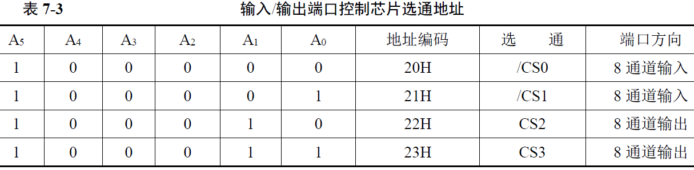
7.1.2 用74系列芯片扩展并行I/O接口
假设单片机地址总线的高8位不用，且A6 A7为0 0，则输入、输出端口控制芯片选通的地址编码如表7-3所列。

Slide 14
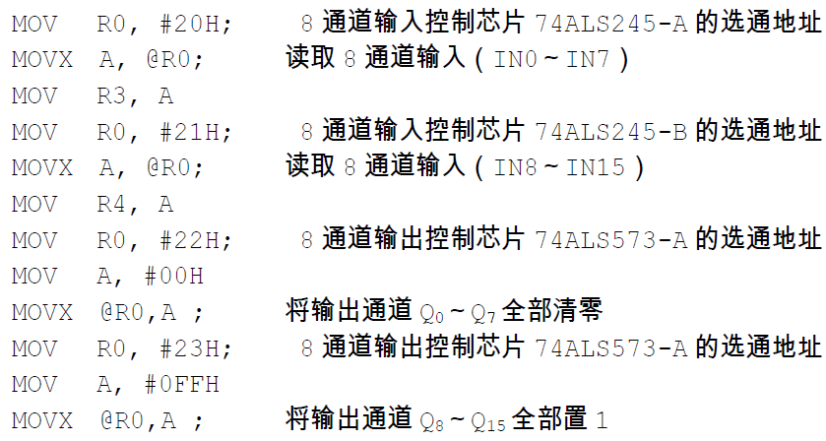
7.1.2 用74系列芯片扩展并行I/O接口
在表7-3中，地址A5 A4 A3必须为100才能选通74ALS138芯片，在此条件下，通过地址A2 A1 A0进行输入/输出选通控制。如果需要读取所有输入信号（IN0～IN15），且将输入信号保存在R3，R4；而将输出端Q0～Q7全部置0，将Q8～Q15全部置1，汇编程序参考代码如下。

Slide 15
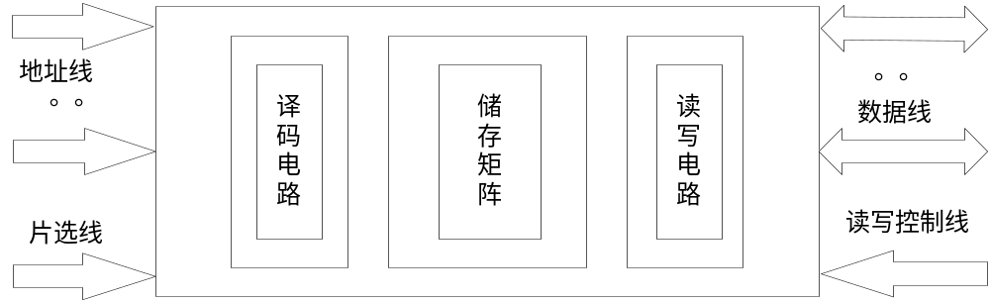
7.2 半导体存储器及MCS-51单片机的存储器扩展技术
7.2.1 半导体存储器
存储器是计算机实现记忆功能的部件，用来存放数据和程序，更确切地说，存储器是存放二进制编码信息的硬件装置。
存储器的存储单元数目由地址线决定，每个单元存储的二进制位数由数据线决定，而对存储器是读还是写操作由读写控制信号决定
1.半导体存储器的性能指标
半导体存储器有多个性能指标，主要指标是存储容量、存取时间和存储周期。

Slide 16

7.2.1 半导体存储器
（1）存储容量
存储容量是存储器能够存储的二进制信息的数量，它是表示存储器大小的指标。
（2）存取时间和存储周期
存取时间也称为存储器访问时间，指的是从启动一次存储器操作到完成该操作所用的时间，其单位通常用ns表示，用T_{A}表示。
存储周期也称为存取周期、访问周期、读/写周期。指的是连续两次启动同一存储器进行读/写操作（例如连续两次读操作）所需的最小时间间隔，用T_{M}表示。
对任一种存储器，当进行一次访问后，存储介质和有关控制线路都需要恢复时间，若是破坏性读出，还需重写时间，因此通常T_{M}>T_{A}。

Slide 17
7.2.1 半导体存储器
2.半导体存储器的分类及其特点
（1）半导体存储器的分类
①按存储器的读/写功能分类
按存储器的读/写功能，半导体存储器可分为读/写存储器（Read/Write Memory，RWM）和只读存储器（Read Only Memory，ROM）。
②按数据存取方式分类
按数据存取方式，半导体存储器可分为直接存取存储器（Direct Access Memory，DAM）、顺序存取存储器（Sequential Access Memory，SAM）和随机存取存储器（Random Access Memory，RAM）。
③按器件原理分类
按器件原理，半导体存储器可分为：A. 双极性TTL器件存储器（相对速度高，功耗大，集成度低）；B. 单极性MOS器件存储器（相对速度低，功耗小，集成度高）。

Slide 18
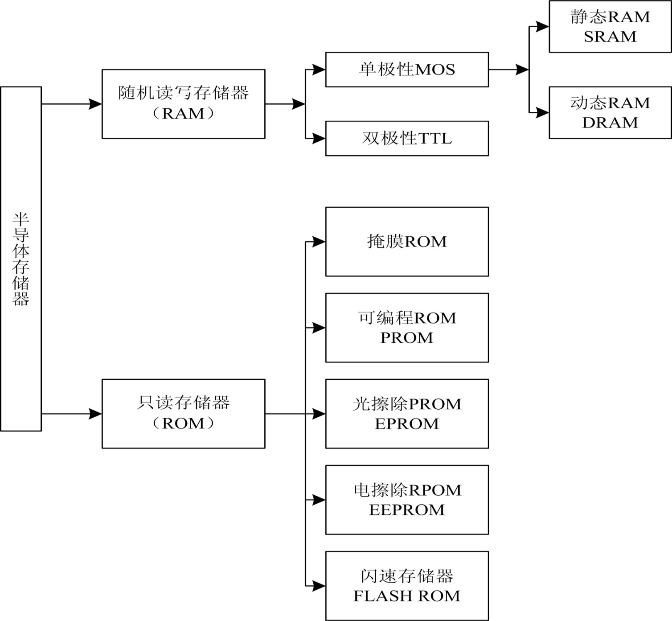
7.2.1 半导体存储器
①随机读/写存储器RAM
静态RAM即SRAM和动态RAM即DRAM。
②只读存储器ROM
只读存储器ROM有两个显著的优点：结构简单、可靠性强。
ROM只许读出、不许写入，所以它只能用在不需要经常对信息进行修改和写入的地方。

Slide 19
7.2.2 半导体存储器容量的扩充
1．存储芯片的选择
存储器芯片的选择包括选择存储器的类型，以及芯片的容量和芯片的读/写速度等。
（1）存储器类型的选择
选择存储器类型就是要考虑选择RAM还是选择ROM。若选择RAM要考虑是选择静态RAM还是动态RAM。现在还多了一种选择：是否要选用Flash存储器。
（2）存储容量的选择
存储容量的大小取决于系统对存储器的要求。一般的原则是先根据基本要求确定容量大小，适当留有余地，并且要考虑系统便于扩充。
2．存储器芯片组的连接
选择存储器的容量和结构不同，扩充存储容量时，芯片组的连接方法也不一样。存储器容量的扩展方法有两种。

Slide 20
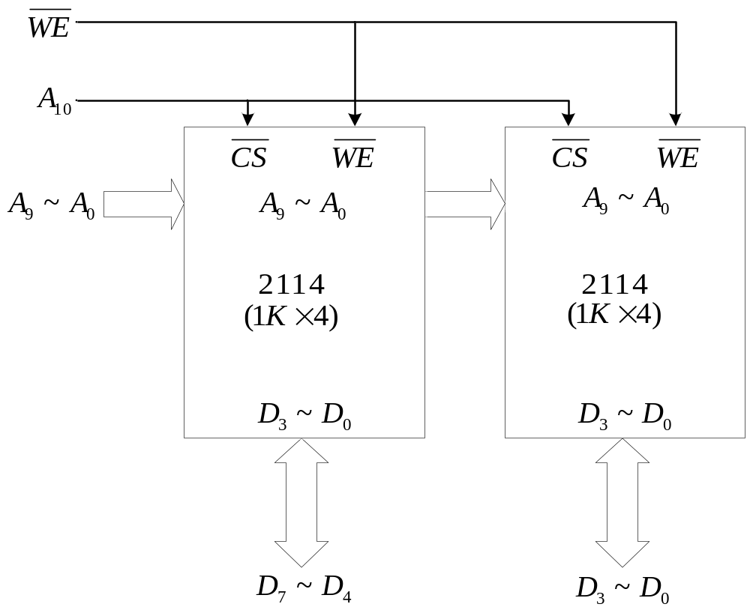
7.2.2 半导体存储器容量的扩充
（1）存储器位数的扩展
位扩展指只在位数方向扩展（加大字长），而芯片的字数和存储器的字数是一致的。位扩展的连接方式是将各存储芯片的地址线、片选线和读/写线相应地并联起来，而将各芯片的数据线单独列出。
当访问该存储器时，单片机发出的地址和控制信号同时传给2个芯片，选中每个芯片的同一单元，其单元的内容被同时读至数据总线的相应位，或将数据总线上的内容分别同时写入相应单元。

Slide 21
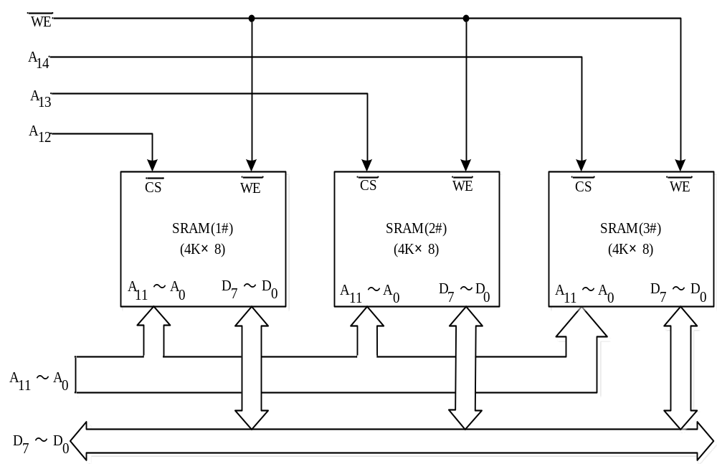
（2）存储器存储单元的扩展
当存储器的位数满足要求，而需要扩展存储容量时，也需要用若干芯片来构成芯片组。仅在字数（单元数）方向扩展，而位数不变的扩展方法为字扩展。
存储单元扩展的芯片片选控制通常有两种方法，即“线选法”和“译码法”，而译码法又可以分为“全译码”和“部分译码”。
① 线选法
线选法是用低位地址线来对每片内的存储单元进行寻址，所需地址线数由每片的单元数决定。

Slide 22
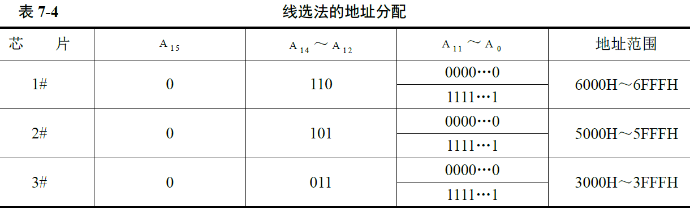
7.2.2 半导体存储器容量的扩充
线选法的优点是不需要地址译码器，线路简单，选择芯片不需外加逻辑电路。但从表7-4中可看出3个芯片的地址空间不连续，而且每个存储单元的地址不唯一（ 由于没有使用，在表7-4中被设置为0，也可以设置为1，因此取值可以根据需求确定）。因此，线选法不能充分利用系统的存储器空间，且把地址空间分成了相互不连续的区域，给编程带来了一定的困难。它仅适用于连接存储芯片较少的场合。

Slide 23
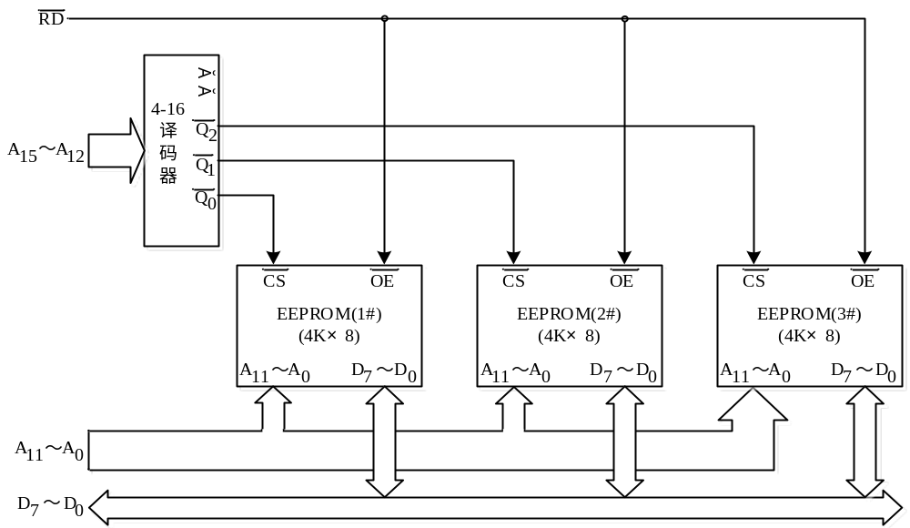
7.2.2 半导体存储器容量的扩充
② 全译码法
全译码法将片内寻址外的全部高位地址线作为地址译码器的输入，把经译码器译码后的输出作为各芯片的片选信号，将它们分别接到存储芯片的片选端，以实现对存储芯片的选择。

Slide 24
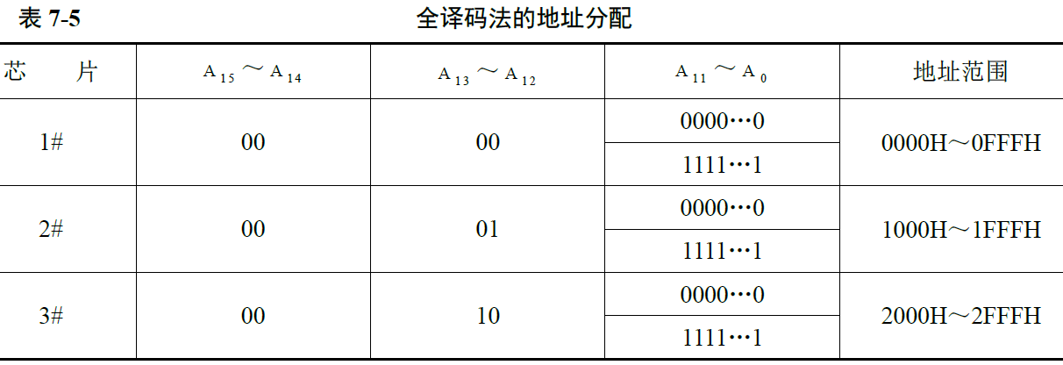
7.2.2 半导体存储器容量的扩充
采用全译码时，每块芯片的地址范围是唯一的，不会出现片选混乱的情况，寻址范围得到充分利用。
③ 部分译码
若只将片内寻址之外的高位地址线的一部分接到译码器的变量输入端，用这样的译码器输出接到各个存储器的片选输入，就是用部分译码的方法来组成存储器芯片组。

Slide 25
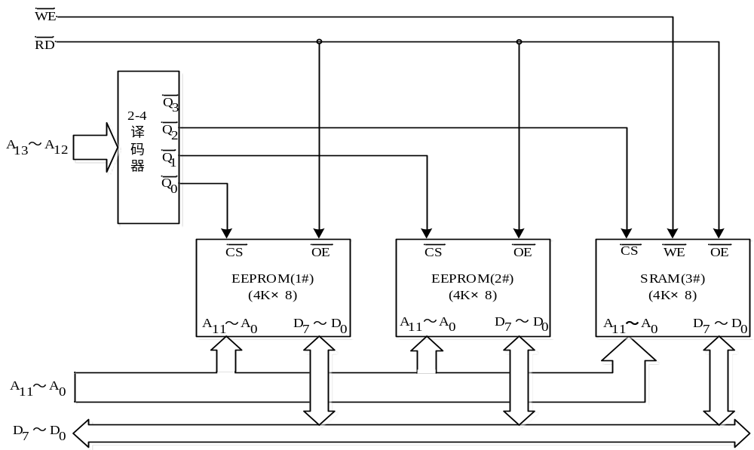
7.2.2 半导体存储器容量的扩充
芯片基本地址和前面全译码连接的地址范围是相同的，但两者存在区别。因为寻址各存储器芯片时未用到高位地址A15～A14，所以只要A13=A12=0，而无论A15～A14取何值，均选中第一片，只要A13=0，A12=1，而无论A15～A14取何值，均选中第二片，……，也就是说，12KB存储器中的任一个存储单元，都对应有2(1612)=16个地址。这种一个存储单元出现多个地址的现象称为地址重叠。

Slide 26
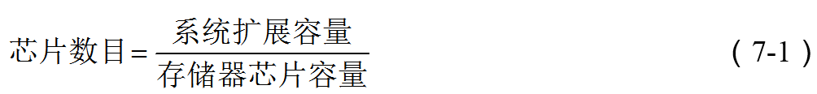
7.2.3 单片机存储器的扩展
MCS-51单片机地址总线为16位，如果通过总线方式实现存储空间扩展，在片外可扩展的程序存储器最大容量为64KB，地址为0000H～FFFFH。由于MCS-51单片机可通过不同指令实现对片外程序存储器和数据存储器的访问，所以允许两者的地址空间重叠，故片外可扩展的程序存储器与数据存储器可同时达到64KB。
1．程序存储器的扩展
MCS-51系列单片机的程序存储器空间为64K字节（0000H～FFFFH），其中8051、8751片内包含有4K字节的ROM或EPROM，8031片内不带ROM。当片内ROM不够使用或采用8031芯片时，需扩展程序存储器。程序存储器扩展时，通常选择芯片字长与单片机字长一致，则只需扩展容量，所需芯片数目按下式确定。

Slide 27
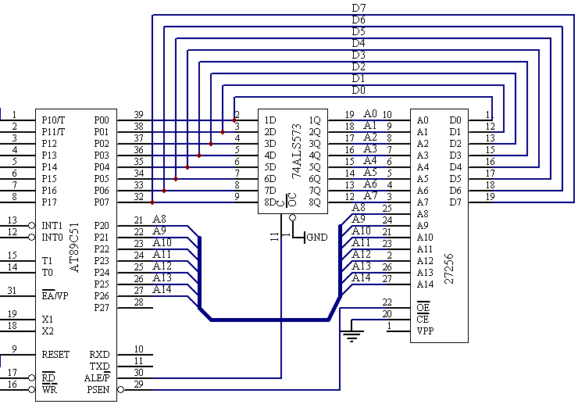
7.2.3 单片机存储器的扩展
MCS-51单片机进行程序存储器扩展时，需进行EA、PSEN管脚配置，当选择片外程序存储器时，EA必须接低电平；PSEN为CPU读取指令时控制信号，需将该管脚与存储器的输出使能控制管脚连接。
图中的74ALS573仍然是实现单片机低8位地址锁存，其锁存控制端C直接与单片机的锁存控制信号ALE相连。

Slide 28
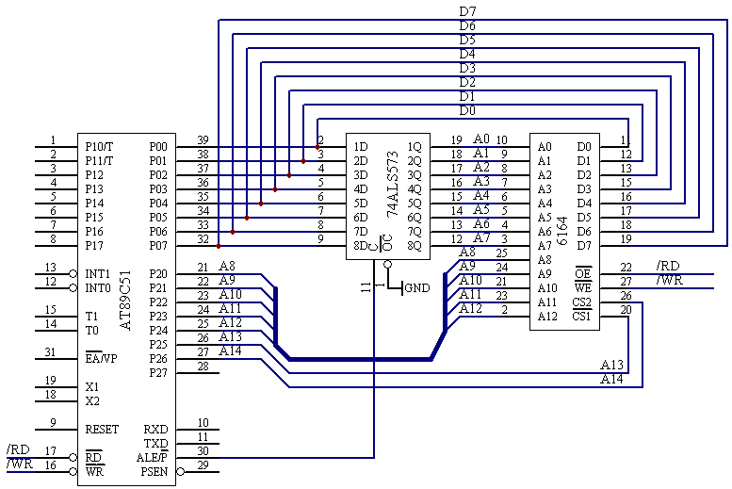
2．并行数据存储器的扩展
数据存储器在使用时，可读可写，因此其读/写控制连线不同于程序存储器扩展，而地址译码方法、低8位地址锁存和数据总线连接与程序存储器扩展是相同的。
如果设定高位地址A15为1，则存储器6164的地址范围为：0C000H～0DFFFH。

Slide 29
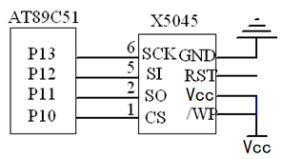
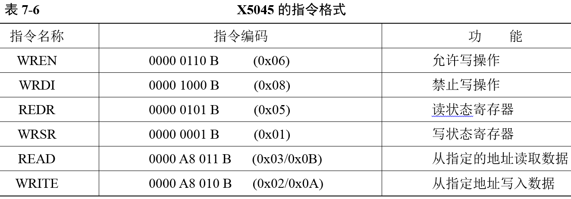
3．串行数据存储器的扩展
在MCS-51单片机的实际应用中，经常以串行方式实现数据存储器扩展。串行存储器扩展主要采用SPI总线和I2C总线实现。
X5045是在单片机系统中广泛应用的一种看门狗芯片，将复位、看门狗定时器、电压监控和E2PROM四种常用功能集成在单个芯片里，以降低系统成本、节约电路板空间。其中片内512×8位的E2PROM采用串行SPI总线进行读/写访问。

Slide 30
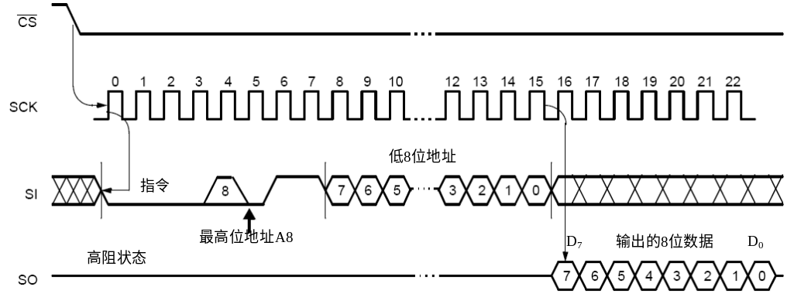
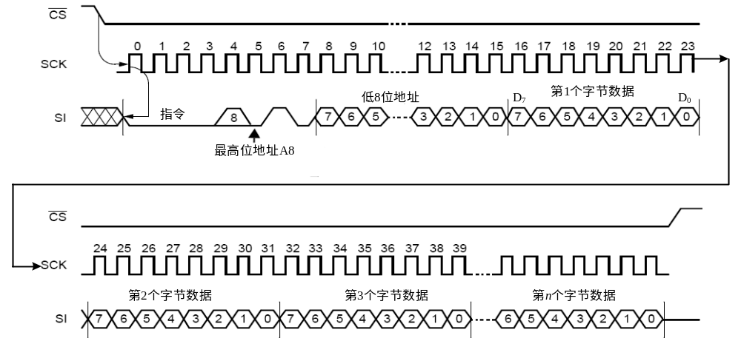
3．串行数据存储器的扩展

Slide 31
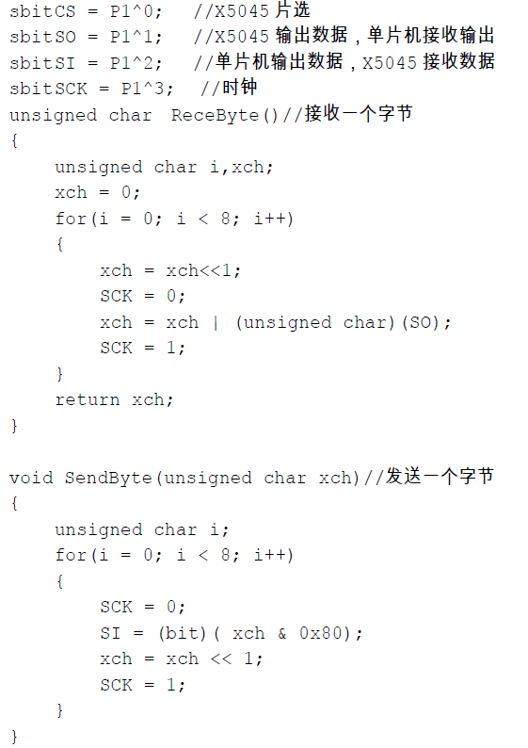
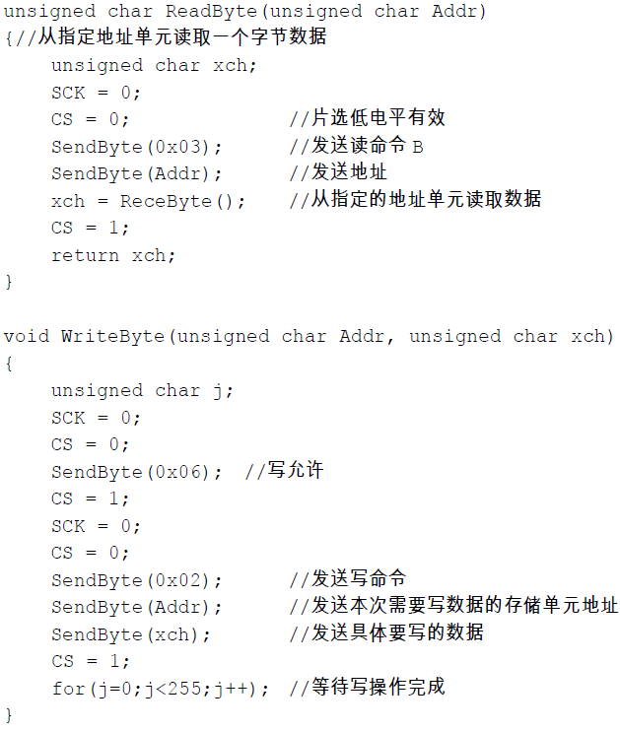
图中，单片机的P10控制X5045的片选信号端，P11连接X5045的数据输出端，P12控制X5045的数据输入端，P13控制X5045的时钟输入端。根据图7-17和图7-18所示的X5405读/写时序，单片机读/写X5045的C语言参考代码如下。

Slide 32
3．串行数据存储器的扩展
如需要向地址05H单元写入数据11H，采用下面代码即可实现。
unsigned char cDat =0x11;
unsigned char cAdr=0x05;
WriteByte(cAdr, cDat);
通过以上函数，AT89C51单片机可以实现对X5045片内512个字节的存储空间进行读/写操作。由于不同厂家的串行存储器（SPI总线）其操作命令和工作时序存在差异，因此当单片机进行SPI串行存储器扩展时，软件编写人员要准确把握这些存储器的操作命令和工作时序，然后通过单片机指令实现其读/写操作。
串行存储器由于不存在地址分配问题，扩展时占用CPU固定的I/O管脚，通常在P1口的8个管脚进行选取控制管脚。
串行存储器扩展时硬件电路相对简单，而软件方面需严格按照芯片手册给出的步骤及命令进行读写操作；此外，不同厂家的串行存储器性能存在差异，因此在实际使用中需通过软件进行读写测试的判断芯片的访问时间，再进行优化驱动程序。

Slide 33
本 章 小 结
MCS-51单片机在工程应用中，往往面临多种功能或资源扩展。本章重点讲解了MCS-51单片机的I/O接口和存储器扩展技术。在单片机I/O接口扩展中，通常采用专用I/O接口芯片（如8255）或常规TTL芯片实现。由于MCS-51单片机I/O接口编址与外部数据存储器共同占用片外的64K存储空间，二者端口地址必须规划。此外，无论哪种I/O扩展，其接口访问指令与单片机访问外部数据存储器的指令相同。MCS-51单片机的并行存储器扩展包括片外程序存储器和片外数据存储器扩展，需要注意二者在硬件电路连接中的不同之处。程序存储器一般只有读控制信号，由MCS-51单片机的/PSEN管脚控制；而数据存储器可以进行读/写操作，由单片机的/RD和/WR信号分别进行控制。当单片机采用片外串行存储器扩展时，需重点注意串行存储器的读/写控制时序。

